Slide 1
SolNavet appen
Installations manual

Slide 2
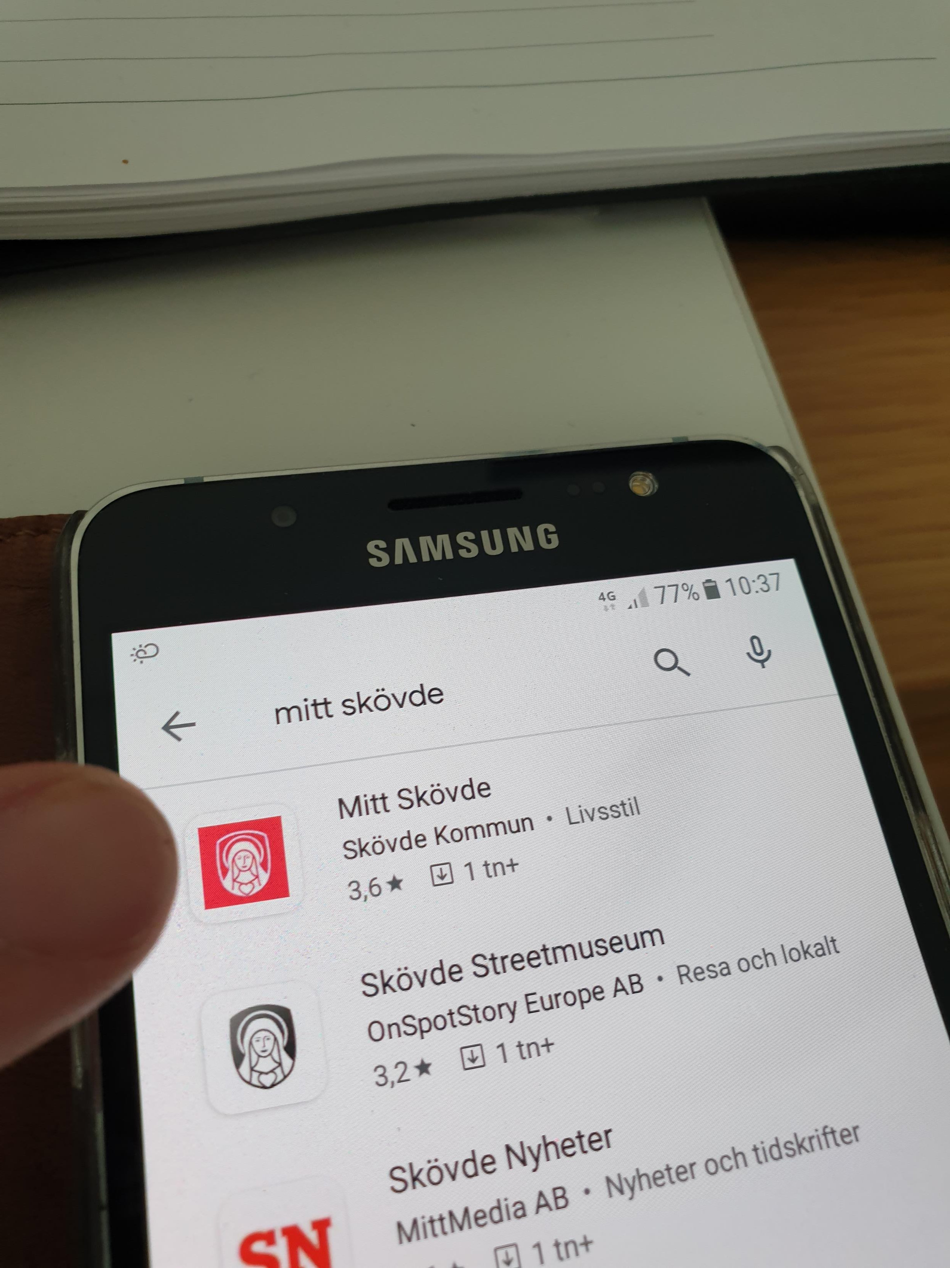
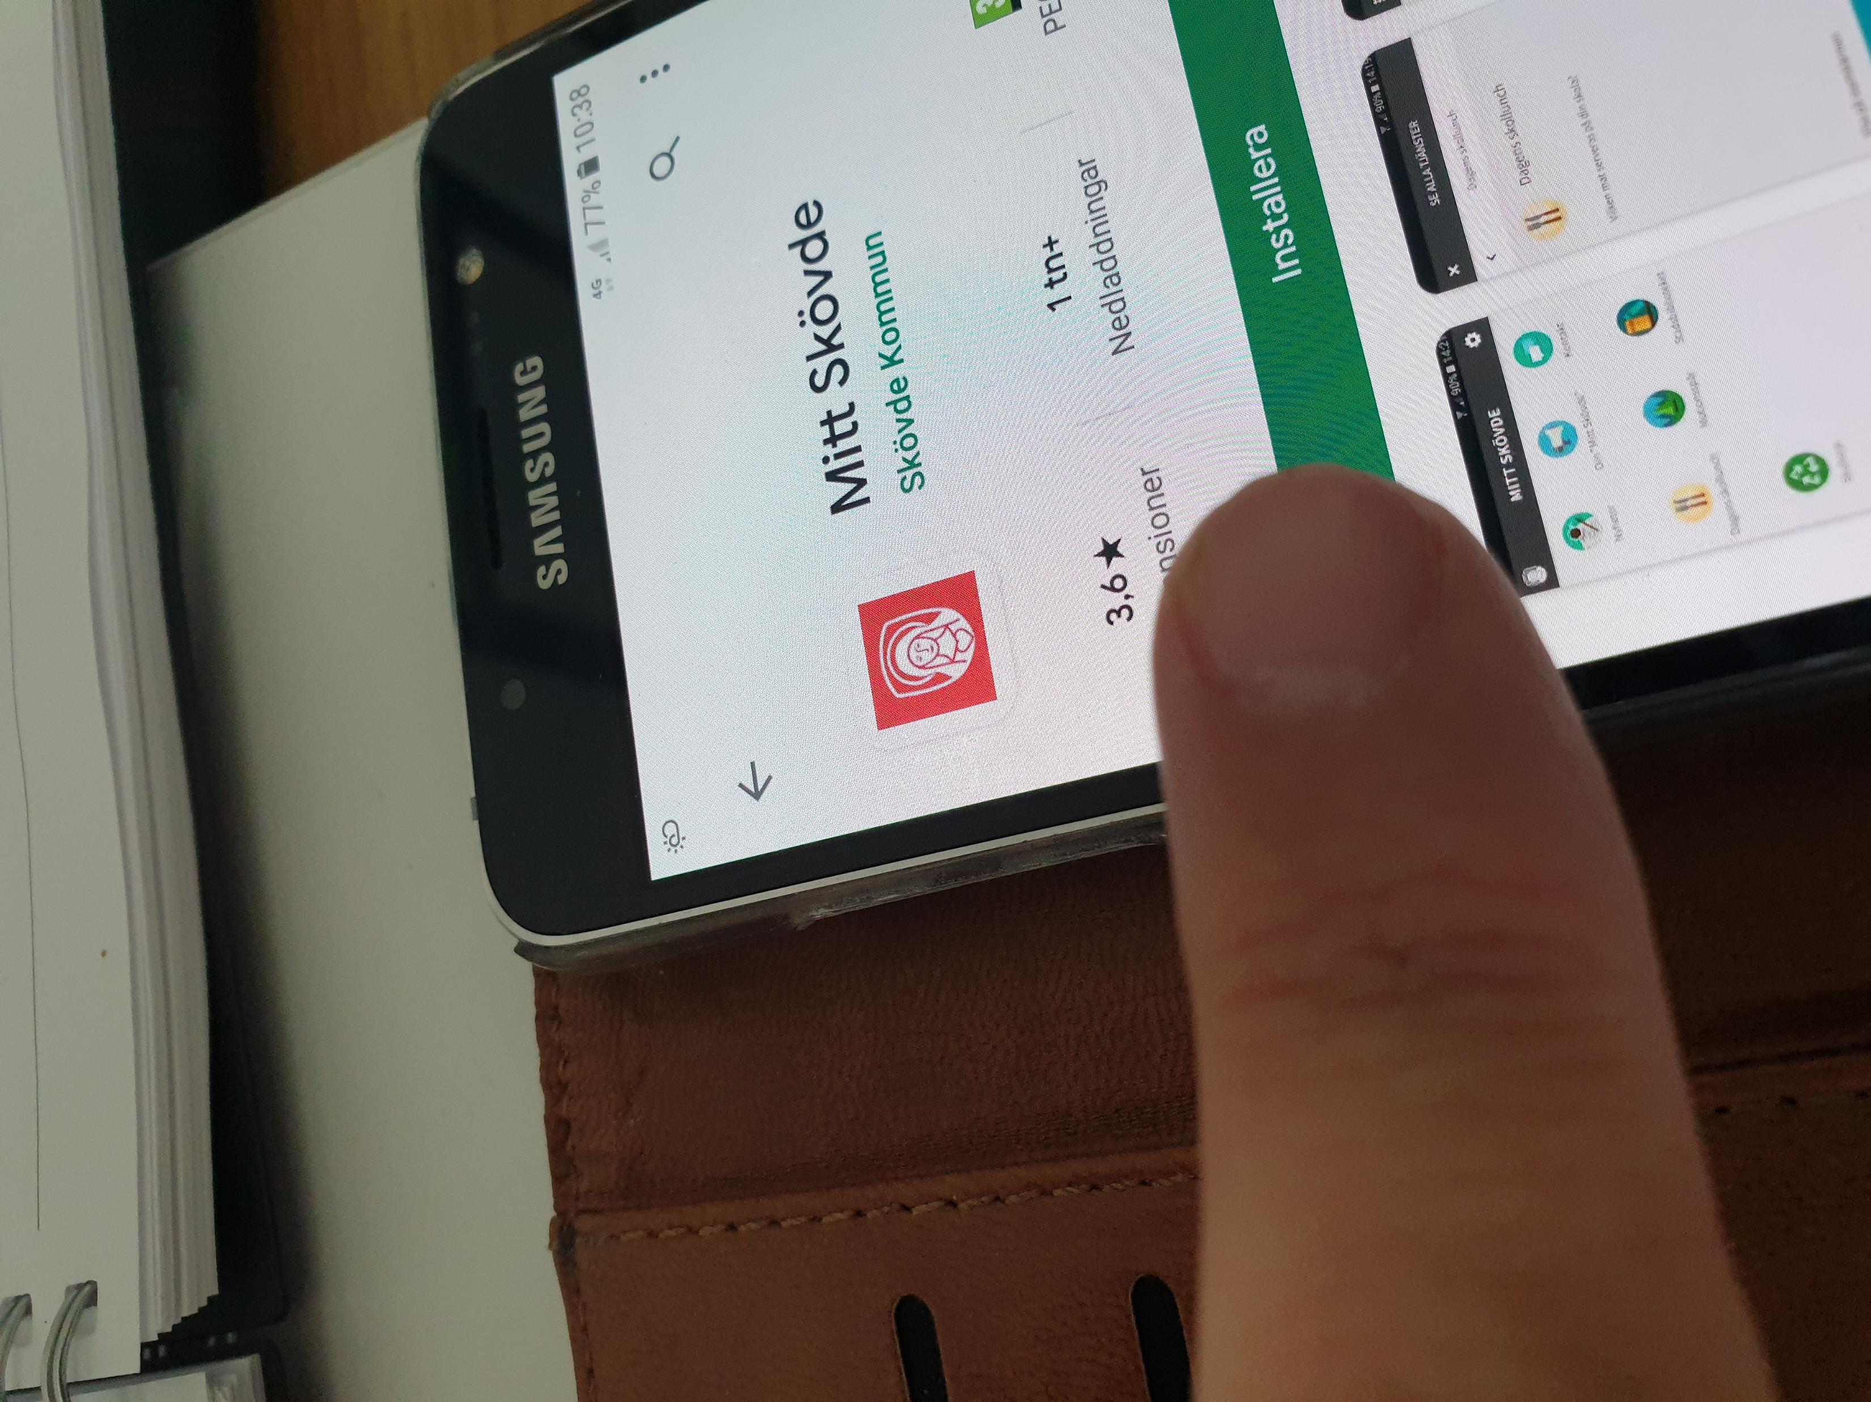
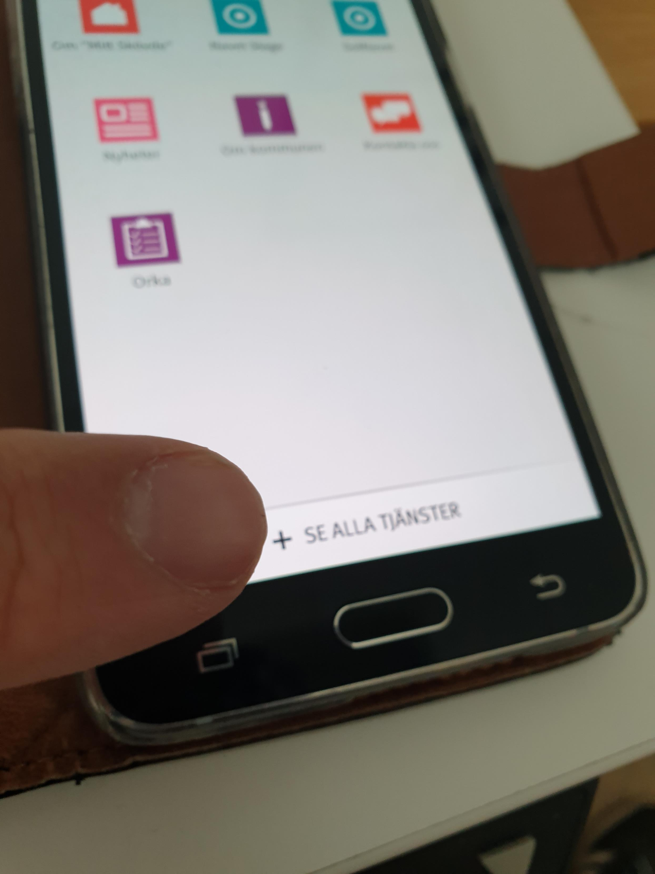
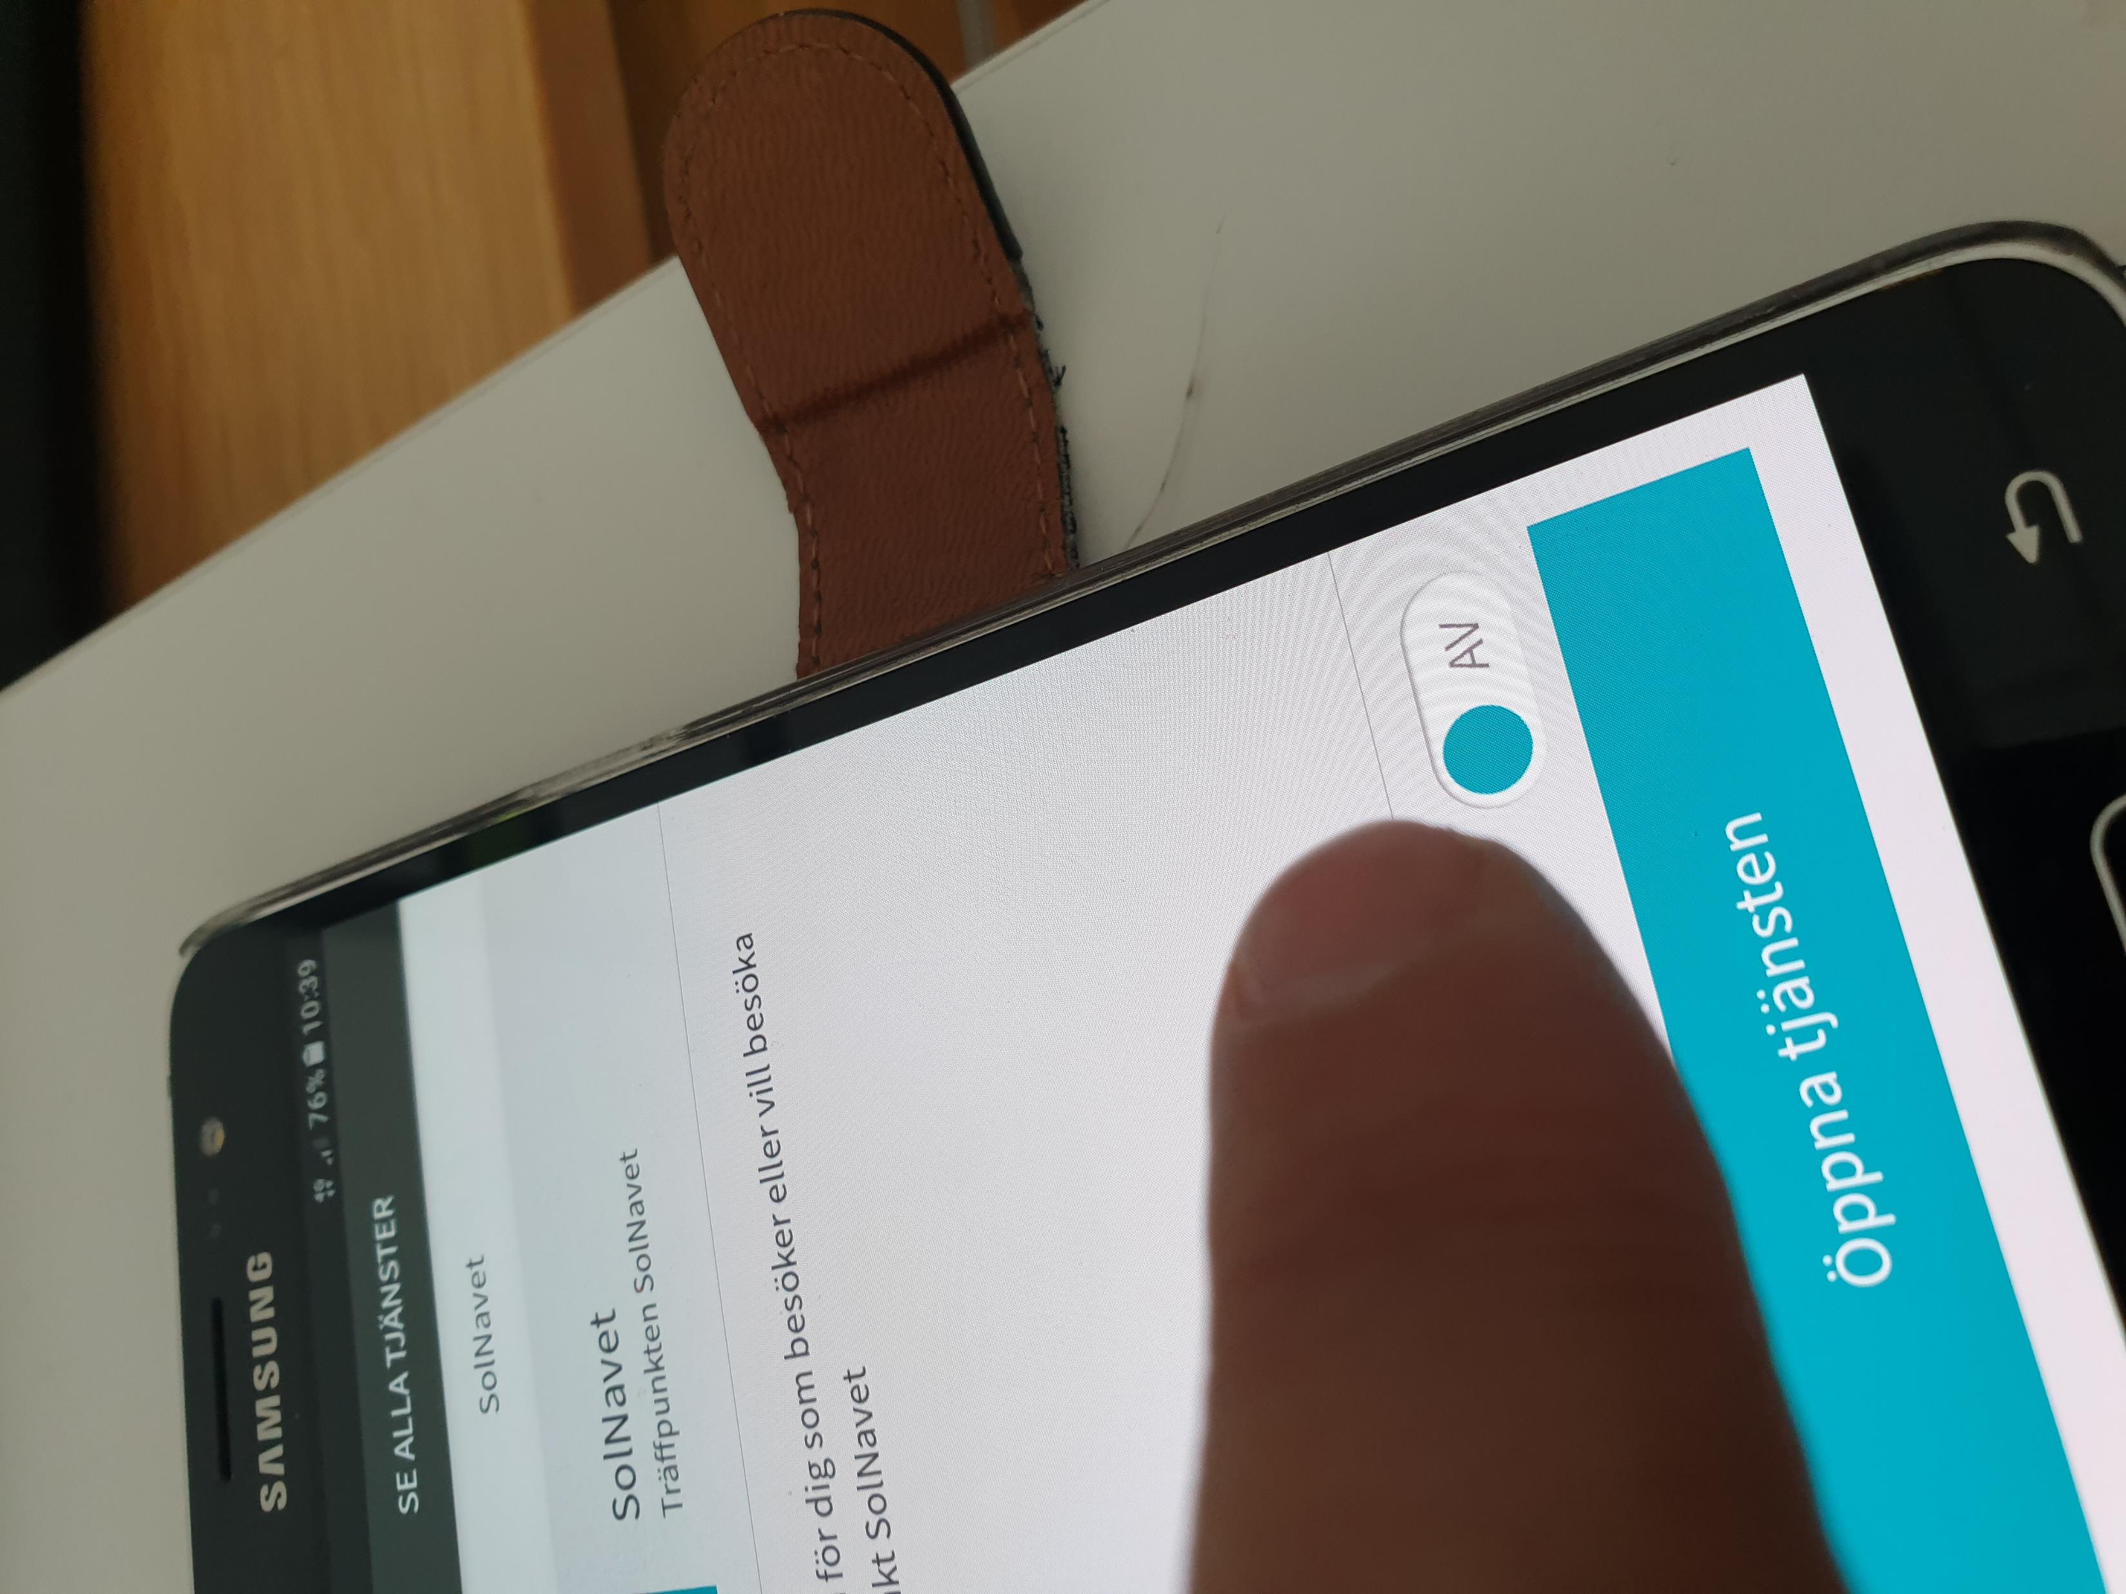
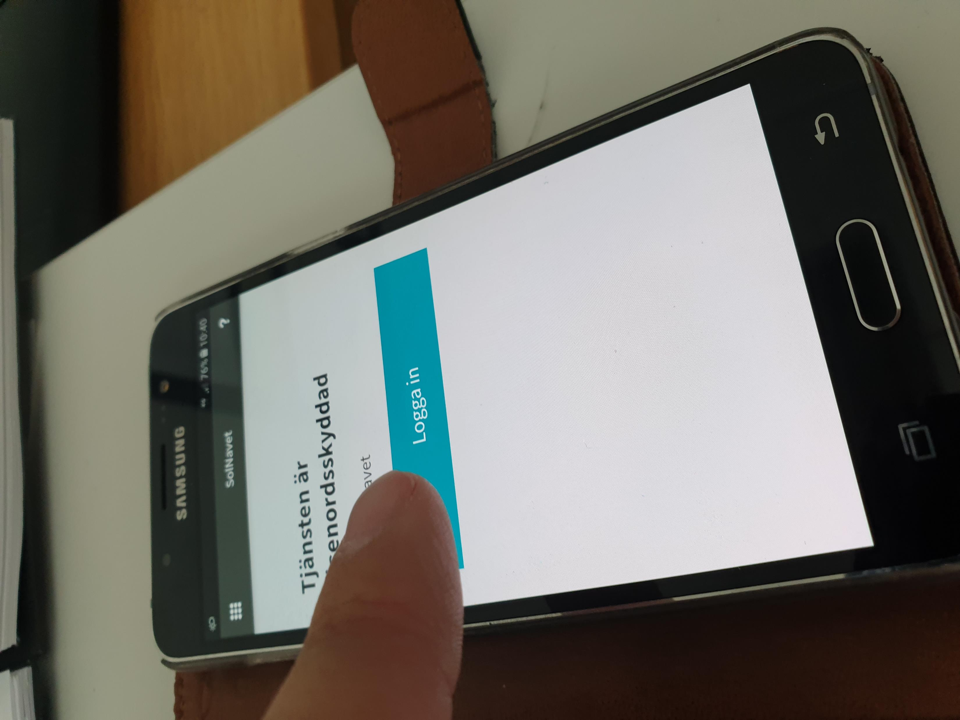
Bild 1: Klicka på “Playbutik”
Bild 2: Klicka på “mitt Skövde”
Bild 3: Klicka på “installera”
Bild 4: Klicka på “+ se alla tjänster”
Bild 5: Klicka på “turkosa pricken till (PÅ)”
Bild 6: Klicka på “Logga in”
Och nu är det färdigt ☺

